Slide 1

التفسير
103
المبادئ الأساسية
د. ريك جريفيث • مؤسسة الدراسات اللاهوتية الأردنية• BibleStudyDownloads.org

Slide 2
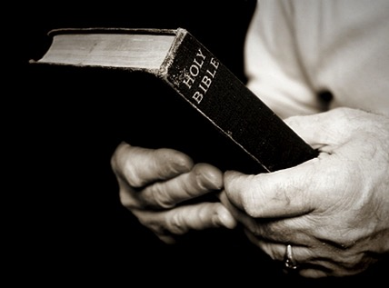
أساسيات تفسير كل الكتاب المقدس
109
أ. اسأل الكاتب
ب. ابدأ من فوق
Notes:
Ask the Author = Pray!
Start from the Top = Get an Overview of Scripture

Slide 3

TBB
لقد أصبحت كلمة الله واضحة لكل شعب الله
Notes:
أحد المساقات الرئيسيَّة في موقعي الإلكترونيِّ هو: "الكتاب المقدَّس... بصورةٍ أساسيَّة".
One key course on my website is The Bible…Basically.
____________
Common-89
BS-12-Interpretation-3

Slide 4

TBB Vision
المساعدة في تغيير الحياة عبر العالم من خلال جعل كلمة الله حية
Notes:
يجري تدريس مساق "الكتاب المقدَّس... بصورةٍ أساسيَّة" في جميع أنحاء العالم في لغاتٍ متنوِّعة.
The Bible…Basically is being taught all over the world in various languages.
____________
Common-90
BS-12-Interpretation-4

Slide 5

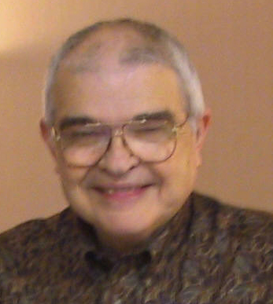
Dr John Fryman
د. جون فرايمان
عرض تقديمي من الخدمات الدولية للكتاب المقدس ... بشكل أساسي
فورت وورث، تكساس
BibleBasically.org
©2004 TBBMI
8.0.01.
04
Notes:
Dr. Fyman invested 30 years of his life to develop "The Bible…Basically," a 10-hour seminar that brings audiences through the whole Bible SIX times!

Slide 6
الكتاب المقدس
بشكل أساسي (TBB)
إعداد د. جون فرايمان، تكساس – الولايات المتحدة الأميركية
جرى تدريسها بواسطة د. ريك جريفيث - مؤسسة الدراسات اللاهوتية الأردنية
جميع الملفات متاحة بلغات عدة للتنزيل مجاناً على الموقع الإلكتروني:
BibleStudyDownloads.org
©2006 TBBMI
Notes:
______________
Common-07

Slide 7

English

Slide 8

Burmese
Lai S
iangtho…Abulpi
A Presentation of The Bible…Basically Ministries International Inc. Fort Worth, Texas
www.biblebasically.com
©2004 TBBMI
8.0.01.
04

Slide 9


French
LA BIBLE…
EN BASE
Une Présentation du Ministère Internationale de La Bible… En Base Inc. Fort Worth, Texas
www.biblebasically.com
©2006 TBBMI
8.0.01.
04
©2004 TBBMI
9.6.01.

Slide 10

Japanese
バイブル ベイシックミニストリーズ
インスティチュート
A Presentation of The Bible…Basically Ministries International Inc. Fort Worth, Texas
www.biblebasically.com
©2004 TBBMI
8.0.01.
04
Notes:
Japanese title slide

Slide 11

Khmer (Cambodian)
mUldæanRKwH>>>
énRBHKm<IIr
karbgðaj[sÁal;nUvRBHKm<Ir>>> EdlCamUldæanRKw³ kñúg B½n§kic©shKmnGnþrCati GayGinsIu.
Fort Worth, Texas
www.biblebasically.com
©2004 TBBMI
8.0.01.
04

Slide 12
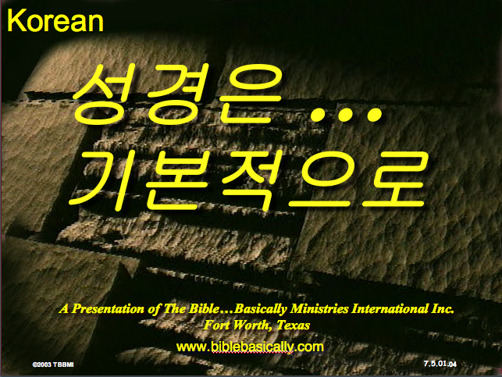
Korean
성경은 …
기본적으로
A Presentation of The Bible…Basically Ministries International Inc. Fort Worth, Texas
www.biblebasically.com
7.5.01.
©2003 TBBMI
04

Slide 13

Malay
Alkitab…
Dasar
Presentasi dari The Bible…Basically Ministries International Inc. Fort Worth, Texas
www.biblebasically.com
©2004 TBBMI
8.0.01.
04

Slide 14

Mao (India)
Bible…
Amolo Leino
Bible…Ngashankakhuina Ministries International Inc. pashina semkashok Fort Worth, Texas
www.biblebasically.com
©2004 TBBMI
8.0.01.
04

Slide 15
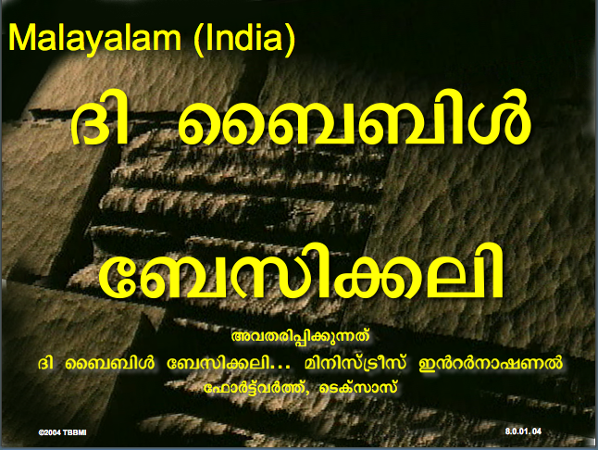
Malayalam (India)
Æß èÌÌßZ
çÌØßAÜß
¥ÕÄøßMßAáKÄí Æß èÌÌßZ çÌØßAÜß… ÎßÈßØíd¿àØí §aVÈÞ×ÃW çËÞVGíÕVJí, æ¿µíØÞØí
©2004 TBBMI
8.0.01.
04

Slide 16
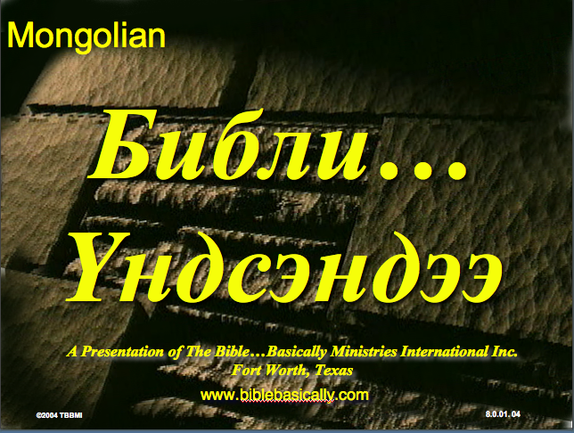
Mongolian
Библи…
Үндсэндээ
A Presentation of The Bible…Basically Ministries International Inc. Fort Worth, Texas
www.biblebasically.com
©2004 TBBMI
8.0.01.
04

Slide 17

Nepali
afOan======
cfwf/e[\t
A Presentation of The Bible…Basically Ministries International Inc. Fort Worth, Texas
www.biblebasically.com
8.0.01.
©2004 TBBMI
04

Slide 18

Swahili (Kenya)
biblia kwa ujumla
A Presentation of The Bible…Basically Ministries International Inc. Fort Worth, Texas
www.biblebasically.com
8.0.01.
©2003 TBBMI
04

Slide 19

Tagalog (Philippines)
Ang Biblia . . . Pinasimple
A Presentation of The Bible…Basically Ministries International Inc. Fort Worth, Texas
www.biblebasically.com
©2004 TBBMI
8.0.01.
04
Notes:
PLEASE PUT THE TITLE AND SUBTITLES INTO YOUR NATIONAL LANGUAGE AND LEAVE THE WEBSITE UNCHANGED

Slide 20

Tangkhul (India)
Bible…
Ngashankakhui
Bible…Ngashankakhuina Ministries International Inc. pashina semkashok Fort Worth, Texas
www.biblebasically.com
©2004 TBBMI
8.0.01.
04

Slide 21

Tamil (Sri Lanka/India)
jpUkiwapd;…
mbg;gil
A Presentation of The Bible…Basically Ministries International Inc. Fort Worth, Texas
www.biblebasically.com
©2004 TBBMI
8.0.01.
04

Slide 22
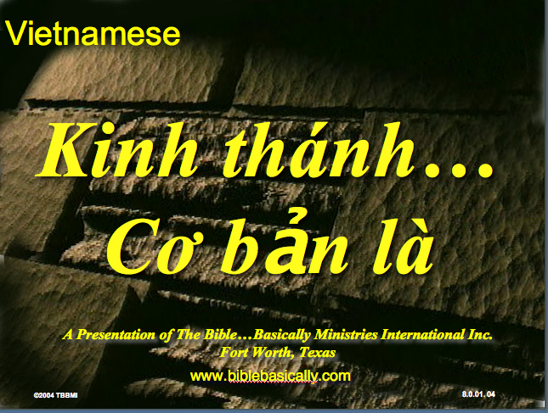
Vietnamese
Kinh thánh…
Cơ bản là
A Presentation of The Bible…Basically Ministries International Inc. Fort Worth, Texas
www.biblebasically.com
©2004 TBBMI
8.0.01.
04

Slide 23


Bahasa Indonesia
Presentasi dari The Bible…Basically Ministries International Inc. Fort Worth, Texas
www.biblebasically.com
7.5.01.
©2003 TBBMI
04

Slide 24
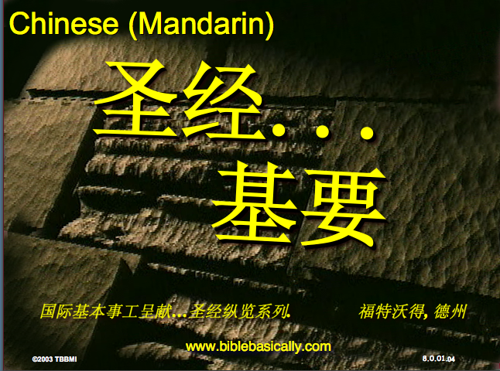
Chinese (Mandarin)
圣经...
基要
国际基本事工呈献…圣经纵览系列. 福特沃得, 德州
www.biblebasically.com
8.0.01.
©2003 TBBMI
04

Slide 25
العرض التقديمي ( 945 شريحة )
كتاب الطالب ( 100 صفحة )
مخطوطة المعلم ( 400 صفحة )
TBB مواد
كاملة باللغة
الإنجليزية • الصينية • الهندية • الأندونيسية • الكورية • الماليزية • المنغولية • الروسية • الإسبانية
عرض تقديمي من الخدمات الدولية للكتاب المقدس ... بشكل أساسي
فورت وورث، تكساس
www.biblebasically.com
©2004 TBBMI
8.0.01.
04

Slide 26
7
خ
7
ملف كتابك المقدس
ص
ي
Handbook pg. 8-14دليل الطالب
40

Slide 27
ملف من 10 مجلدات
7
1
2
خ
3
4
5
7
6
7
ص
8
9
ي
10
Handbook pg. 8-14دليل الطالب
41
Notes:
كنقطة انطلاق، تخيلوا أن الخزانة فيها 10 ملفات.
ستنظمون فيها كتابكم المقدس في مجموعة من 10 ملفات ذهنية.
وبعد دقائق ستعطون إسماً لكل ملف من هذه الملفات... فلنبدأ... و...

Slide 28
افتح
ملف كتابك المقدس
7
خ 7 ص ي
Handbook pg. 8-14دليل الطالب
4
42
Notes:
نبدأ هنا مع العدد 7.
إنه نقطة الارتكاز في أذهاننا. إنه الرقم 7 ومعه الخط الصغير في وسطه.
//// ...رتبوا هذه الحروف حول الرقم 7 واحفروا الصورة في دماغكم:
خ 7 ص ي
رددوا هذه الحروف بصوت عالي حتى يترسخوا في عقولكم...لأن هذا هو لب تنظيم الكتاب المقدس ولنكرر هذا:
//// خ 7 ص ي...
//// خ 7 ص ي...
//// خ 7 ص ي... إلخ

Slide 29
افتح
ملف كتابك المقدس
7
4 + 3
7 =
Handbook pg. 8-14دليل الطالب
2
43
Notes:
الآن...بخصوص الرقم "7" المكتوب بالطريقة الاوروبية
//// ستتذكرون أن عنده خط صغير. هذا الخط يقسم جزع الرقم 7 الى قسمين. لذا فكروا ما هما الرقمين الكاملين الذين ينتجان عن قسمة 7 الى قسمين.
//// جواب واحد محتمل... وهو... 4 و 3

Slide 30
C 4 3 S J
7
افتح
ملف كتابك المقدس
خ 4 3 ص ي
Handbook pg. 8-14دليل الطالب
1
44
Notes:
إذاً، إن بدلنا الرقم 7 في معادلتنا خ 7 ص ي بالأعداد 4 و 3، سيصبح شكل المعادلة:
خ 4 3 ص ي...
كما فعلنا منذ قليل, كرروا وبصوت عالي هذا الترتيب الجديد حتى يتثبت في عقولكم ونستطيع تذكره بسهولة.
//// خ 4 3 ص ي.

Slide 31
5 كلمات أو عبارات مفتاحية
7
خ = الخليقة
= 4 شخصيات
3 = مجتمعات
ص= ألصمت
ي = يسوع
Handbook pg. 8-14دليل الطالب
5
45
Notes:
والآن، بناءً على خ 4 3 ص ي، نكبر هذه الرموز لتصبح 5 كلمات أو عبارات مفتاحية. هذه العبارات ستصبح أساس ملف كتابكم المقدس الذهني. ها هي هذه العبارات... رددوها بصوت عالي...
//// خ = الخليقة
//// 4 = أشخاص
//// 3 = مجتمعات
//// ص = الصمت
//// ي = يسوع
هذه خطة منظمة لكل الكتاب المقدس! الكلمات الخمسة ترسم خريطة تفصيلية مختصرة لكل مكونات الكتاب المقدس.

Slide 32
5 كلمات أو عبارات مفتاحية
7
خ = الخليقة
= 4 شخصيات
3 = مجتمعات
ص= ألصمت
ي = يسوع
Handbook pg. 8-14دليل الطالب
5
45
Notes:
والآن، بناءً على خ 4 3 ص ي، نكبر هذه الرموز لتصبح 5 كلمات أو عبارات مفتاحية. هذه العبارات ستصبح أساس ملف كتابكم المقدس الذهني. ها هي هذه العبارات... رددوها بصوت عالي...
//// خ = الخليقة
//// 4 = أشخاص
//// 3 = مجتمعات
//// ص = الصمت
//// ي = يسوع
هذه خطة منظمة لكل الكتاب المقدس! الكلمات الخمسة ترسم خريطة تفصيلية مختصرة لكل مكونات الكتاب المقدس.

Slide 33
5 كلمات أو عبارات مفتاحية
7
خ = الخليقة
= 4 شخصيات
3 = مجتمعات
ص= ألصمت
ي = يسوع
Handbook pg. 8-14دليل الطالب
5
45
Notes:
والآن، بناءً على خ 4 3 ص ي، نكبر هذه الرموز لتصبح 5 كلمات أو عبارات مفتاحية. هذه العبارات ستصبح أساس ملف كتابكم المقدس الذهني. ها هي هذه العبارات... رددوها بصوت عالي...
//// خ = الخليقة
//// 4 = أشخاص
//// 3 = مجتمعات
//// ص = الصمت
//// ي = يسوع
هذه خطة منظمة لكل الكتاب المقدس! الكلمات الخمسة ترسم خريطة تفصيلية مختصرة لكل مكونات الكتاب المقدس.

Slide 34
الشخصيات الأربعة هم :
7
إبراهيم
يوسف
موسى
يشوع
Handbook pg. 8-14دليل الطالب
5
48
Notes:
دعونا نتعرف على الشخصيات الأربعة بحسب هذا الترتيب:
//// إبراهيم
//// يوسف
//// موسى
//// يشوع
تكرار الحروف الأولى من هذه الأسماء يساعدكم في حفظها
//// إ-ي-م-ي ، إ-ي-م-ي"... الخ

Slide 35
7
عـلى
الـقـاضي
أ ن
يـحكم
Handbook pg. 8-14دليل الطالب
49
Notes:
How can you remember the order of those letters and the names?
This simple sentence..."A JUDGE MUST JUDGE." The first letters of each word: AJMJ and then you have it.

Slide 36
الشخصيات الأربعة هم :
7
إبراهيم
القاضي
يوسف
يجب
موسى
أن
يشوع
يحكم
Handbook pg. 8-14دليل الطالب
8
50
Notes:
Just remember to repeat the four names aloud to yourself several times until you feel the rhythm of the words:
//// "ABRAHAM,
//// JOSEPH,
//// MOSES and
//// JOSHUA."
And here again is that mental tool…
//// A
//// JUDGE
//// MUST
//// JUDGE.

Slide 37
7
الخليقة
إبراهيم
يوسف
موسى
يشوع
Handbook pg. 8-14دليل الطالب
5
51
Notes:
إذا، أصبح لدينا من رأس اللائحة:
//// الخليقة
//// إبراهيم
//// يوسف
//// موسى
//// يشوع
تُكَمل هذه الخطوة الشخصيات الأربعة الرئيسية في ملف كتابكم المقدس، بالطبع، هناك عشرات الشخصيات الكتابية، لكن هذه الأربعة فقط هي التي سنستعملها لتكوين ملف الكتاب المقدس. رددوا هذه الأسماء عدة مرات وبصوت عالي حتى يتثبتوا في عقلكم.

Slide 38
5 كلمات أو عبارات مفتاحية
7
خ = الخليقة
= 4 شخصيات
3 = مجتمعات
ص= ألصمت
ي = يسوع
Handbook pg. 8-14دليل الطالب
5
45
Notes:
والآن، بناءً على خ 4 3 ص ي، نكبر هذه الرموز لتصبح 5 كلمات أو عبارات مفتاحية. هذه العبارات ستصبح أساس ملف كتابكم المقدس الذهني. ها هي هذه العبارات... رددوها بصوت عالي...
//// خ = الخليقة
//// 4 = أشخاص
//// 3 = مجتمعات
//// ص = الصمت
//// ي = يسوع
هذه خطة منظمة لكل الكتاب المقدس! الكلمات الخمسة ترسم خريطة تفصيلية مختصرة لكل مكونات الكتاب المقدس.

Slide 39
A R C
7
Handbook pg. 8-14دليل الطالب
2
53
Notes:
Another memory tool now…what do you call
//// that red section of the perimeter of a circle?
//// It's called an "arc," spelled A-R-C. Those letters, then, remind you of the first letters of 3 KINDS OF SOCIETIES.

Slide 40
المجتمعات الثلاثة هي :
7
الفوضى
الملكية
السبي
Handbook pg. 8-14دليل الطالب
6
54
Notes:
المجتمعات الثلاثة هم:
//// الفوضى
//// الملكية
//// السبي
ما فعلنا منذ دقائق، أرجوكم رددوا هذه الكلمات عدة مرات
الفوضى، الملكية، السبي
الفوضى، الملكية، السبي
And the mental tool here:
//// A
//// R
//// C.

Slide 41
7
الخليقة
إبراهيم
يوسف
موسى
يشوع
الفوضى
الملكية
السبي
Handbook pg. 8-14دليل الطالب
55
Notes:
ألان نزيد المجتمعات الثلاثة ليصبح عندنا:
الخليقة
إبراهيم
يوسف
موسى
يشوع
الفوضى
الملكية
السبي

Slide 42
7
7
مــراجــعــة
خ 7 ص ي
خ 4 3 ص ي
Handbook pg. 8-14دليل الطالب
3
56
Notes:
دعونا نراجع هذا التسلسل حتى الآن...
نبدأ من العدد 7
//// 7....
الذي يقودنا الى…
//// خ 7 ص ي...
التي تصبح...
//// خ 4 3 ص ي
هذه الأحرف والأرقام تُستعمل لتطوير لائحة عقلية من 10 كلمات تشكل مخططاً ذهنياً للكتاب المقدس يمكن الاعتماد عليه.

Slide 43
7
الخليقة
4 شخصيات
3 مجتمعات
الصمت
يسوع
Handbook pg. 8-14دليل الطالب
57
Notes:
ص 4 3 س ي تُوسع لتصبح:
الخليقة
4 أشخاص
3 مجتمعات
صمت
يسوع

Slide 44
7
الخليقة
إبراهيم
يوسف
موسى
يشوع
الفوضى
الملكية
السبي
الصمت
يسوع
Handbook pg. 8-14دليل الطالب
2
58
Notes:
وتُوسع أكثر لتصبح:
الخليقة
إبراهيم
يوسف
موسى
يشوع
الفوضى
الملكية
السبي
وأخيراً نزيد عليها:
//// الصمت
//// يسوع

Slide 45
ملف كتابك المقدس الذهني الجديد
الخليقة
الخليقة
ABRAHAM
إبراهيم
إبراهيم
ABRAHAM
يوسف
ABRAHAM
موسى
يوسف
يشوع
الفوضى
موسى
الملكية
السبي
يشوع
الصمت
يسوع
الفوضى
الملكية
السبي
الصمت
يسوع
. 8-14دليل الطالب
59
11
Notes:
ألآن حان الوقت لنستخدم عقلياً هذه الكلمات العشر كتسميات لعشرة مجلدات ذهنية في ملف كتابكم المقدس – فوق هناك في رؤوسكم. هذه الصورة الذهنية ربما تظهر بهذا الشكل
//// الخليقة
//// إبراهيم
//// يوسف
//// موسى
//// يشوع
//// الفوضى
//// الملكية
//// السبي
//// الصمت
//// المسيح
لقد تم تنظيم الملف بشكل أنيق ومنظم في ذهنك --- جاهز لتتذكروه وتستعملوه عندما تحتاجونه. وهذه بعض أمثلة لتوضيح هذه النقطة...

Slide 46

THE BIBLE... BASICALLY
©2006 TBBMI

Slide 47
افتح
ملف كتابك المقدس
7
خ 7 ص ي
Handbook pg. 8-14دليل الطالب
4
42
Notes:
نبدأ هنا مع العدد 7.
إنه نقطة الارتكاز في أذهاننا. إنه الرقم 7 ومعه الخط الصغير في وسطه.
//// ...رتبوا هذه الحروف حول الرقم 7 واحفروا الصورة في دماغكم:
خ 7 ص ي
رددوا هذه الحروف بصوت عالي حتى يترسخوا في عقولكم...لأن هذا هو لب تنظيم الكتاب المقدس ولنكرر هذا:
//// خ 7 ص ي...
//// خ 7 ص ي...
//// خ 7 ص ي... إلخ

Slide 48
افتح
ملف كتابك المقدس
7
4 + 3
7 =
Handbook pg. 8-14دليل الطالب
2
43
Notes:
الآن...بخصوص الرقم "7" المكتوب بالطريقة الاوروبية
//// ستتذكرون أن عنده خط صغير. هذا الخط يقسم جزع الرقم 7 الى قسمين. لذا فكروا ما هما الرقمين الكاملين الذين ينتجان عن قسمة 7 الى قسمين.
//// جواب واحد محتمل... وهو... 4 و 3

Slide 49
C 4 3 S J
7
افتح
ملف كتابك المقدس
خ 4 3 ص ي
Handbook pg. 8-14دليل الطالب
1
44
Notes:
إذاً، إن بدلنا الرقم 7 في معادلتنا خ 7 ص ي بالأعداد 4 و 3، سيصبح شكل المعادلة:
خ 4 3 ص ي...
كما فعلنا منذ قليل, كرروا وبصوت عالي هذا الترتيب الجديد حتى يتثبت في عقولكم ونستطيع تذكره بسهولة.
//// خ 4 3 ص ي.

Slide 50
5 كلمات أو عبارات مفتاحية
7
خ = الخليقة
= 4 شخصيات
3 = مجتمعات
ص= ألصمت
ي = يسوع
Handbook pg. 8-14دليل الطالب
5
45
Notes:
والآن، بناءً على خ 4 3 ص ي، نكبر هذه الرموز لتصبح 5 كلمات أو عبارات مفتاحية. هذه العبارات ستصبح أساس ملف كتابكم المقدس الذهني. ها هي هذه العبارات... رددوها بصوت عالي...
//// خ = الخليقة
//// 4 = أشخاص
//// 3 = مجتمعات
//// ص = الصمت
//// ي = يسوع
هذه خطة منظمة لكل الكتاب المقدس! الكلمات الخمسة ترسم خريطة تفصيلية مختصرة لكل مكونات الكتاب المقدس.

Slide 51
5 كلمات أو عبارات مفتاحية
7
خ = الخليقة
= 4 شخصيات
3 = مجتمعات
ص= ألصمت
ي = يسوع
Handbook pg. 8-14دليل الطالب
5
45
Notes:
والآن، بناءً على خ 4 3 ص ي، نكبر هذه الرموز لتصبح 5 كلمات أو عبارات مفتاحية. هذه العبارات ستصبح أساس ملف كتابكم المقدس الذهني. ها هي هذه العبارات... رددوها بصوت عالي...
//// خ = الخليقة
//// 4 = أشخاص
//// 3 = مجتمعات
//// ص = الصمت
//// ي = يسوع
هذه خطة منظمة لكل الكتاب المقدس! الكلمات الخمسة ترسم خريطة تفصيلية مختصرة لكل مكونات الكتاب المقدس.

Slide 52
5 كلمات أو عبارات مفتاحية
7
خ = الخليقة
= 4 شخصيات
3 = مجتمعات
ص= ألصمت
ي = يسوع
Handbook pg. 8-14دليل الطالب
5
45
Notes:
والآن، بناءً على خ 4 3 ص ي، نكبر هذه الرموز لتصبح 5 كلمات أو عبارات مفتاحية. هذه العبارات ستصبح أساس ملف كتابكم المقدس الذهني. ها هي هذه العبارات... رددوها بصوت عالي...
//// خ = الخليقة
//// 4 = أشخاص
//// 3 = مجتمعات
//// ص = الصمت
//// ي = يسوع
هذه خطة منظمة لكل الكتاب المقدس! الكلمات الخمسة ترسم خريطة تفصيلية مختصرة لكل مكونات الكتاب المقدس.

Slide 53
الشخصيات الأربعة هم :
7
إبراهيم
يوسف
موسى
يشوع
Handbook pg. 8-14دليل الطالب
5
48
Notes:
دعونا نتعرف على الشخصيات الأربعة بحسب هذا الترتيب:
//// إبراهيم
//// يوسف
//// موسى
//// يشوع
تكرار الحروف الأولى من هذه الأسماء يساعدكم في حفظها
//// إ-ي-م-ي ، إ-ي-م-ي"... الخ

Slide 54
7
عـلى
الـقـاضي
أ ن
يـحكم
Handbook pg. 8-14دليل الطالب
49
Notes:
How can you remember the order of those letters and the names?
This simple sentence..."A JUDGE MUST JUDGE." The first letters of each word: AJMJ and then you have it.

Slide 55
الشخصيات الأربعة هم :
7
إبراهيم
القاضي
يوسف
يجب
موسى
أن
يشوع
يحكم
Handbook pg. 8-14دليل الطالب
8
50
Notes:
Just remember to repeat the four names aloud to yourself several times until you feel the rhythm of the words:
//// "ABRAHAM,
//// JOSEPH,
//// MOSES and
//// JOSHUA."
And here again is that mental tool…
//// A
//// JUDGE
//// MUST
//// JUDGE.

Slide 56
7
الخليقة
إبراهيم
يوسف
موسى
يشوع
Handbook pg. 8-14دليل الطالب
5
51
Notes:
إذا، أصبح لدينا من رأس اللائحة:
//// الخليقة
//// إبراهيم
//// يوسف
//// موسى
//// يشوع
تُكَمل هذه الخطوة الشخصيات الأربعة الرئيسية في ملف كتابكم المقدس، بالطبع، هناك عشرات الشخصيات الكتابية، لكن هذه الأربعة فقط هي التي سنستعملها لتكوين ملف الكتاب المقدس. رددوا هذه الأسماء عدة مرات وبصوت عالي حتى يتثبتوا في عقلكم.

Slide 57
5 كلمات أو عبارات مفتاحية
7
خ = الخليقة
= 4 شخصيات
3 = مجتمعات
ص= ألصمت
ي = يسوع
Handbook pg. 8-14دليل الطالب
5
45
Notes:
والآن، بناءً على خ 4 3 ص ي، نكبر هذه الرموز لتصبح 5 كلمات أو عبارات مفتاحية. هذه العبارات ستصبح أساس ملف كتابكم المقدس الذهني. ها هي هذه العبارات... رددوها بصوت عالي...
//// خ = الخليقة
//// 4 = أشخاص
//// 3 = مجتمعات
//// ص = الصمت
//// ي = يسوع
هذه خطة منظمة لكل الكتاب المقدس! الكلمات الخمسة ترسم خريطة تفصيلية مختصرة لكل مكونات الكتاب المقدس.

Slide 58
A R C
7
Handbook pg. 8-14دليل الطالب
2
53
Notes:
Another memory tool now…what do you call
//// that red section of the perimeter of a circle?
//// It's called an "arc," spelled A-R-C. Those letters, then, remind you of the first letters of 3 KINDS OF SOCIETIES.

Slide 59
المجتمعات الثلاثة هي :
7
الفوضى
الملكية
السبي
Handbook pg. 8-14دليل الطالب
6
54
Notes:
المجتمعات الثلاثة هم:
//// الفوضى
//// الملكية
//// السبي
ما فعلنا منذ دقائق، أرجوكم رددوا هذه الكلمات عدة مرات
الفوضى، الملكية، السبي
الفوضى، الملكية، السبي
And the mental tool here:
//// A
//// R
//// C.

Slide 60
7
الخليقة
إبراهيم
يوسف
موسى
يشوع
الفوضى
الملكية
السبي
Handbook pg. 8-14دليل الطالب
55
Notes:
ألان نزيد المجتمعات الثلاثة ليصبح عندنا:
الخليقة
إبراهيم
يوسف
موسى
يشوع
الفوضى
الملكية
السبي

Slide 61
7
7
مــراجــعــة
خ 7 ص ي
خ 4 3 ص ي
Handbook pg. 8-14دليل الطالب
3
56
Notes:
دعونا نراجع هذا التسلسل حتى الآن...
نبدأ من العدد 7
//// 7....
الذي يقودنا الى…
//// خ 7 ص ي...
التي تصبح...
//// خ 4 3 ص ي
هذه الأحرف والأرقام تُستعمل لتطوير لائحة عقلية من 10 كلمات تشكل مخططاً ذهنياً للكتاب المقدس يمكن الاعتماد عليه.

Slide 62
7
الخليقة
4 شخصيات
3 مجتمعات
الصمت
يسوع
Handbook pg. 8-14دليل الطالب
57
Notes:
ص 4 3 س ي تُوسع لتصبح:
الخليقة
4 أشخاص
3 مجتمعات
صمت
يسوع

Slide 63
7
الخليقة
إبراهيم
يوسف
موسى
يشوع
الفوضى
الملكية
السبي
الصمت
يسوع
Handbook pg. 8-14دليل الطالب
2
58
Notes:
وتُوسع أكثر لتصبح:
الخليقة
إبراهيم
يوسف
موسى
يشوع
الفوضى
الملكية
السبي
وأخيراً نزيد عليها:
//// الصمت
//// يسوع

Slide 64
ملف الكتاب المقدس العقلي الجديد الخاص بك
الخليقة
الخليقة
ABRAHAM
إبراهيم
إبراهيم
ABRAHAM
يوسف
ABRAHAM
موسى
يوسف
يشوع
الفوضى
موسى
الملكية
السبي
يشوع
الصمت
يسوع
الفوضى
الملكية
السبي
الصمت
يسوع
Handbook pg. 8-14
59
11
Notes:
Now it's time mentally to apply those ten words as labels to ten mental folders in your new Bible File –
//// right up there in your head. That mental picture might look something like this. And there they are...
//// CREATION//// ABRAHAM//// JOSEPH//// MOSES//// JOSHUA//// ANARCHY//// ROYALTY//// CAPTIVITY//// SILENCE…and…//// JESUS.
Now it's organized in a neat and orderly package in your mind --- ready for recall and use as you need it. Now just a few more
examples to drive home the point...

Slide 65
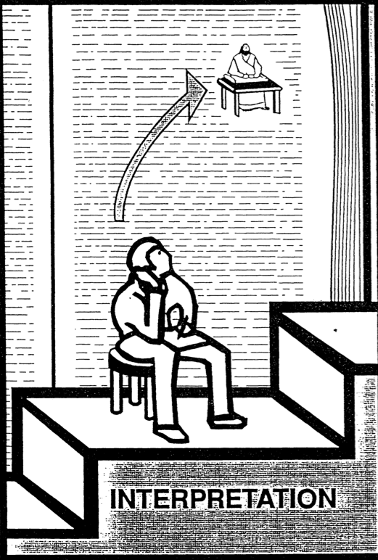
التفسير
41
الآن نحن جاهزون للسؤال عن
معنى
النص

Slide 66


الرابط للعرض التقديميِّ "دراسة الكتاب المقدَّس (علم التفسير)" متاحٌ على الموقع الإلكترونيّ:
BibleStudyDownloads.org
أحصل على هذا العرض التقديمي مجاناً
Notes:
BS Bible Study (Hermeneutics) in Arabic
______________
Common-14

